Slide 1
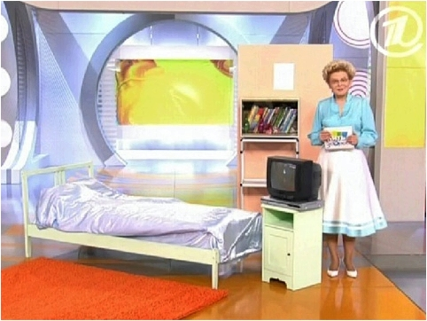
Внеклассное мероприятие- ток шоу « Жить здорово»

Slide 2
Собственные наблюдения человека за тем, что ему хорошо, а что вредно, есть самая лучшая медицина для сохранения здоровья.
Фрэнсис Бэкон. (Английский философ).
Болезни происходят частью от образа жизни, частью от воздуха, который мы вводим в себя и которым мы живём.
Гиппократ (древнегреческий врач).

Slide 3

"Про Дом".

Slide 4
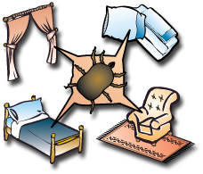
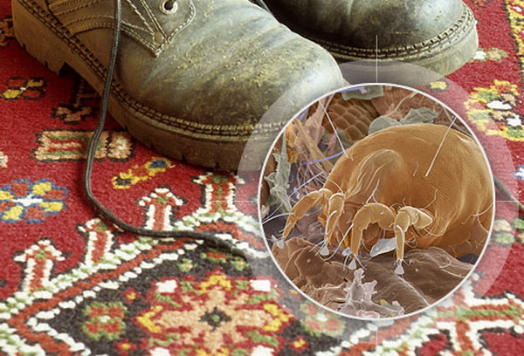
Поставщиками и накопителями пыли являются:
Мягкая мебель, одежда, подушки, одеяла, матрасы, книги, ковры, паласы, мягкие игрушки.

Slide 5
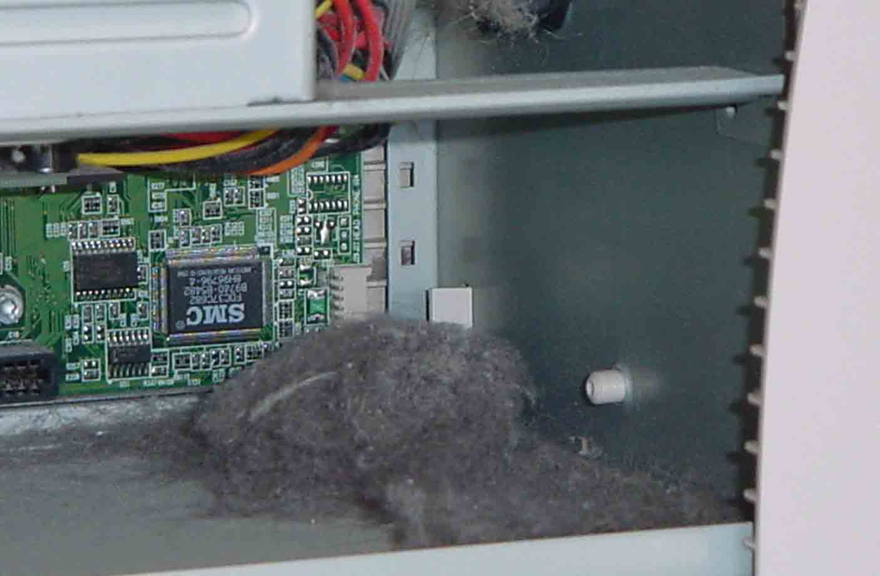
Самая опасная пыль на телевизоре!

Slide 6
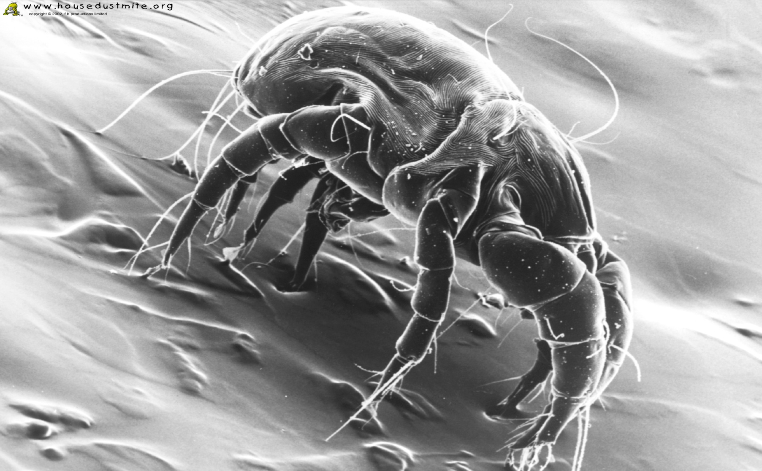
Подушка, матрас, одеяло, книги- место обитания пылевых клещей!

Slide 7
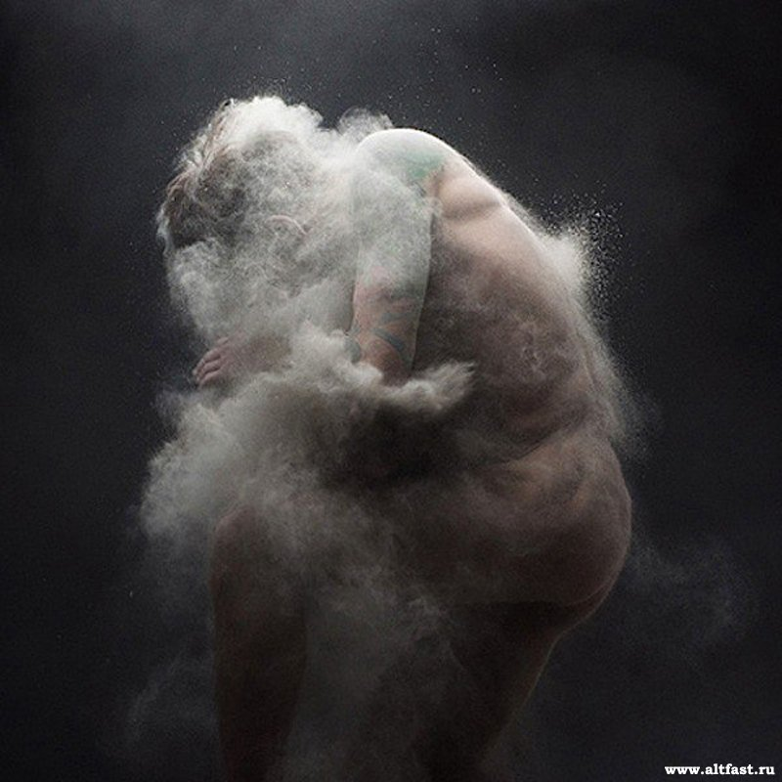
Сами люди тоже «пылят».

Slide 8
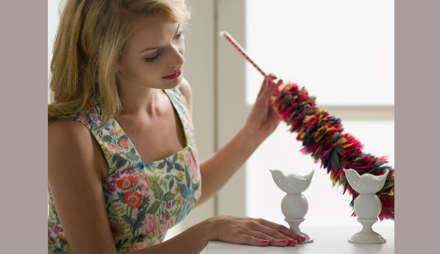

Slide 9
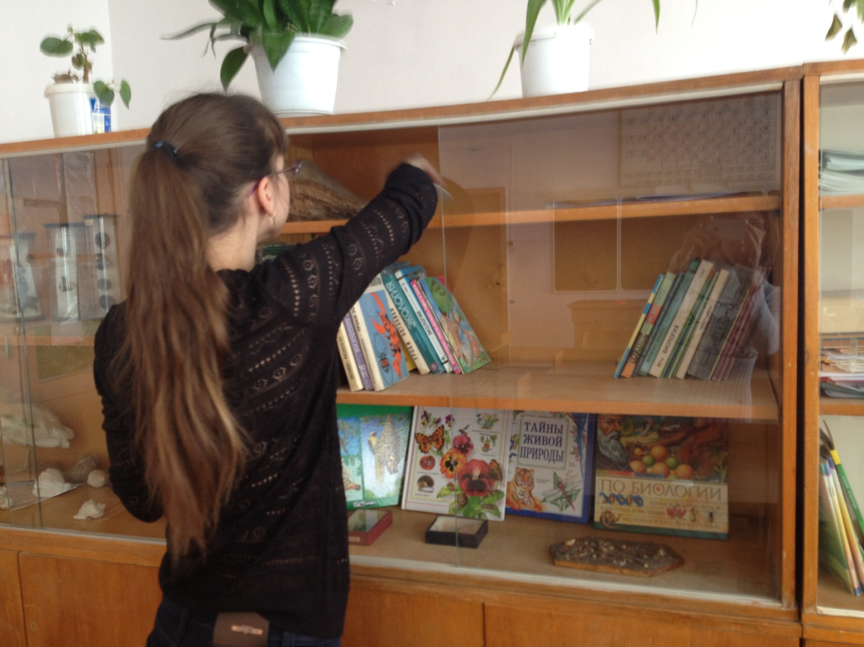
Процесс исследования исследование состава пыли и характера запыленности

Slide 10
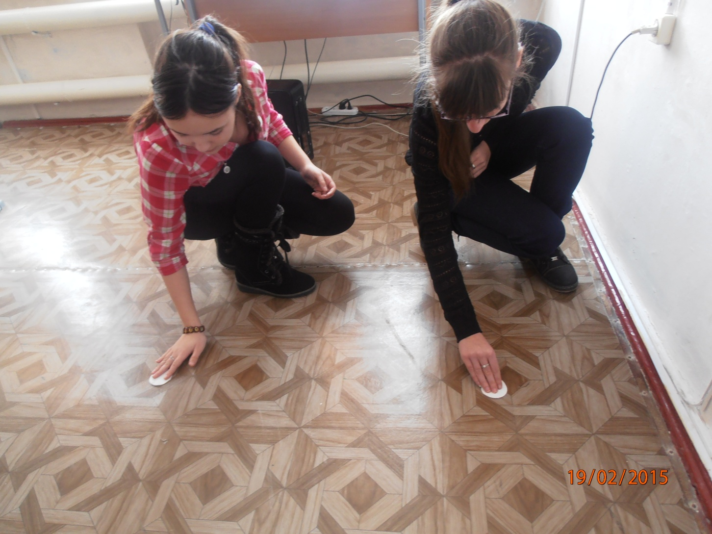

Slide 11
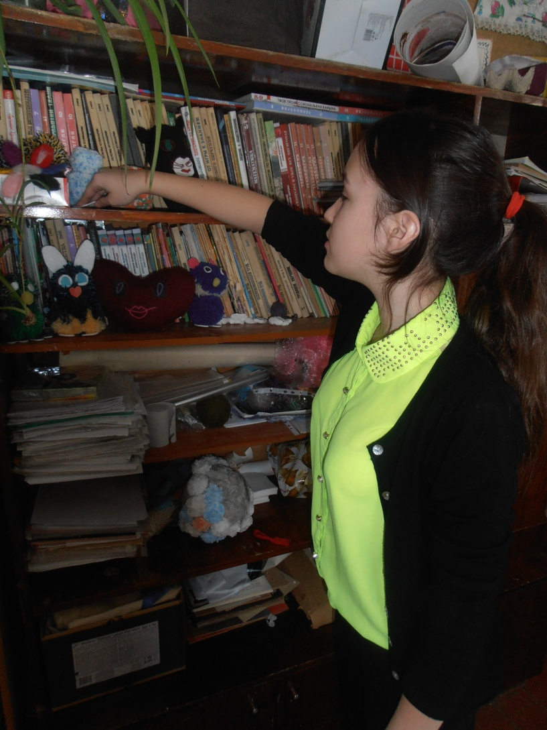

Slide 12
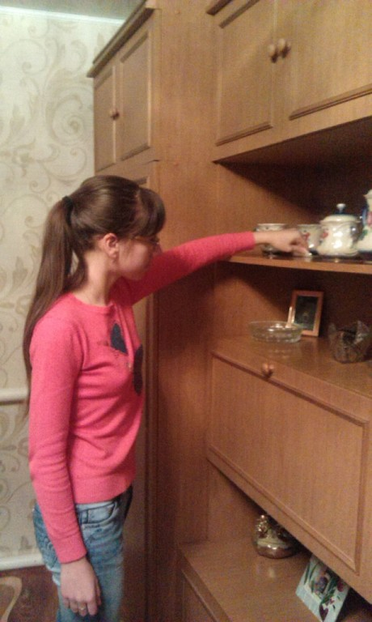
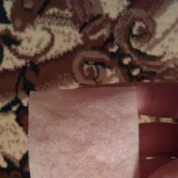

Slide 13
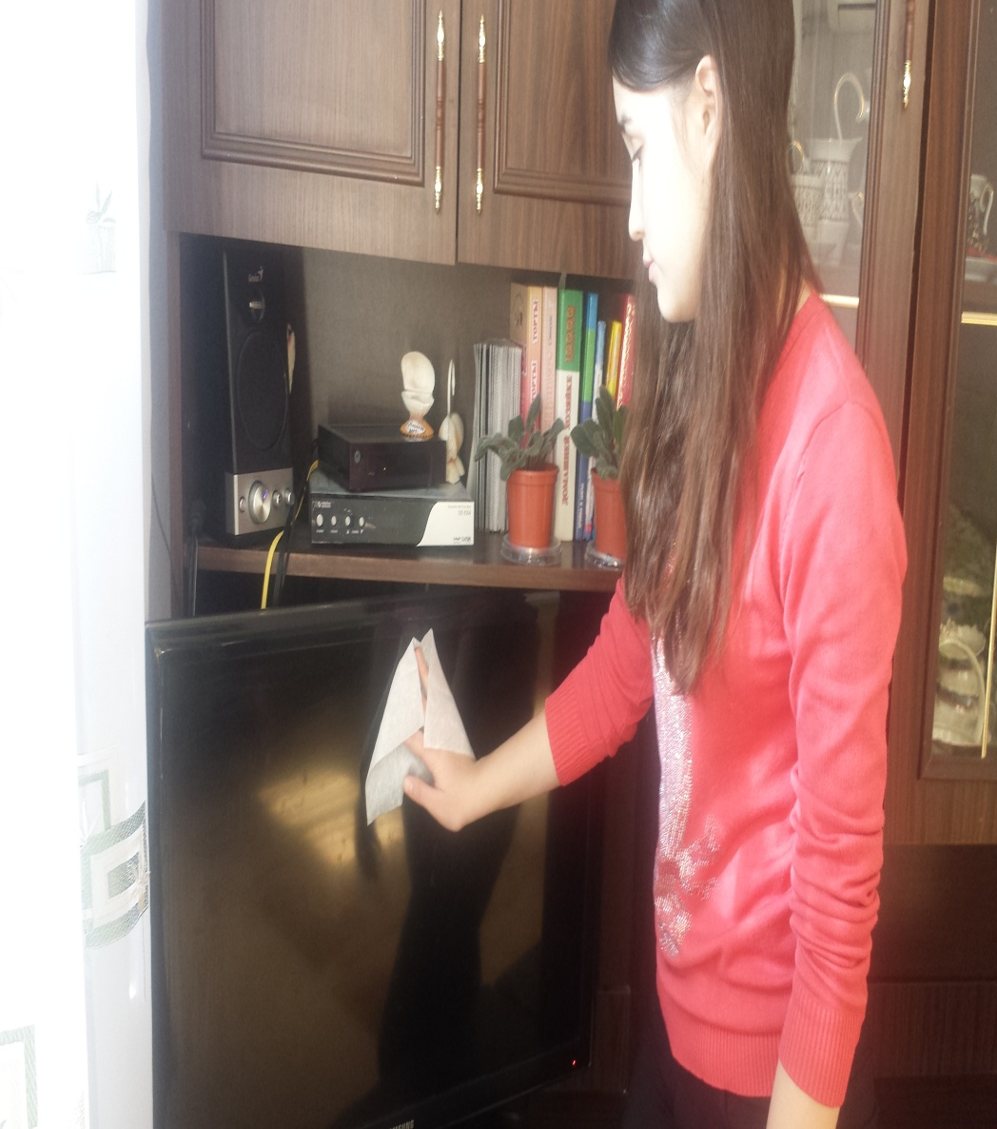
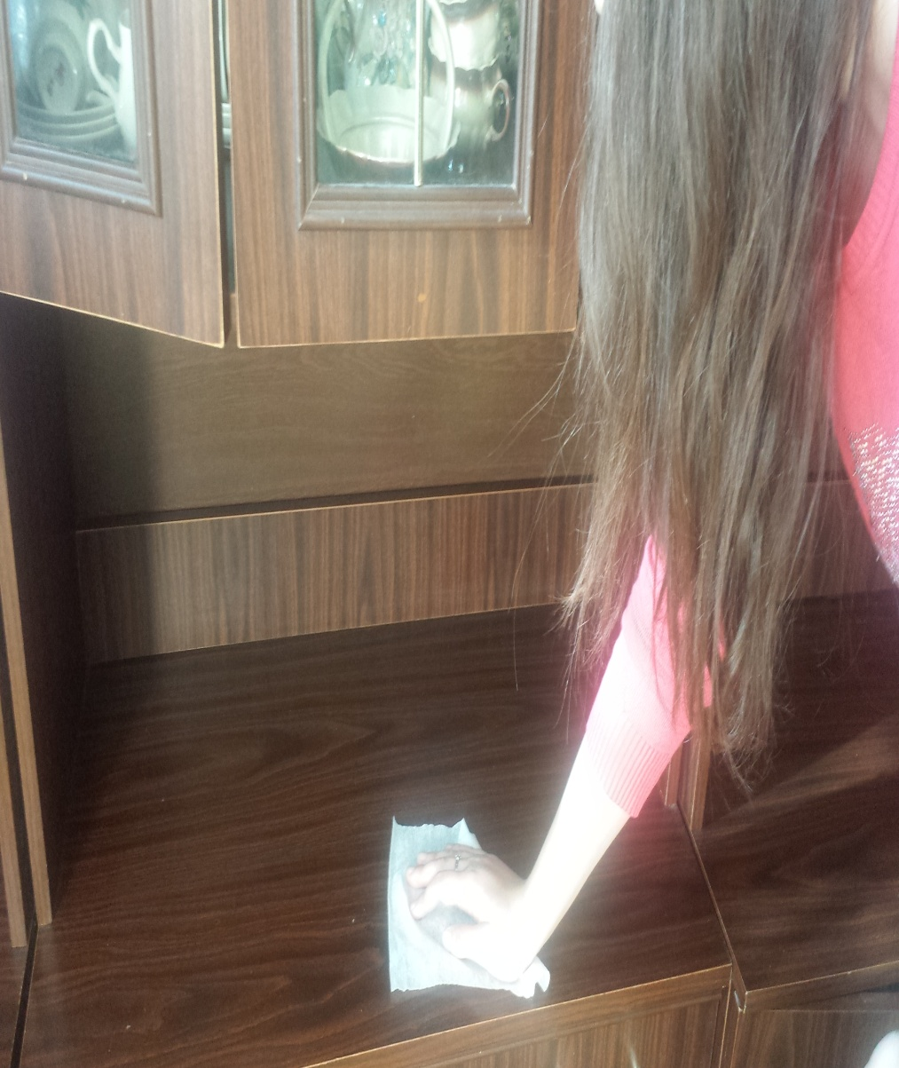

Slide 14
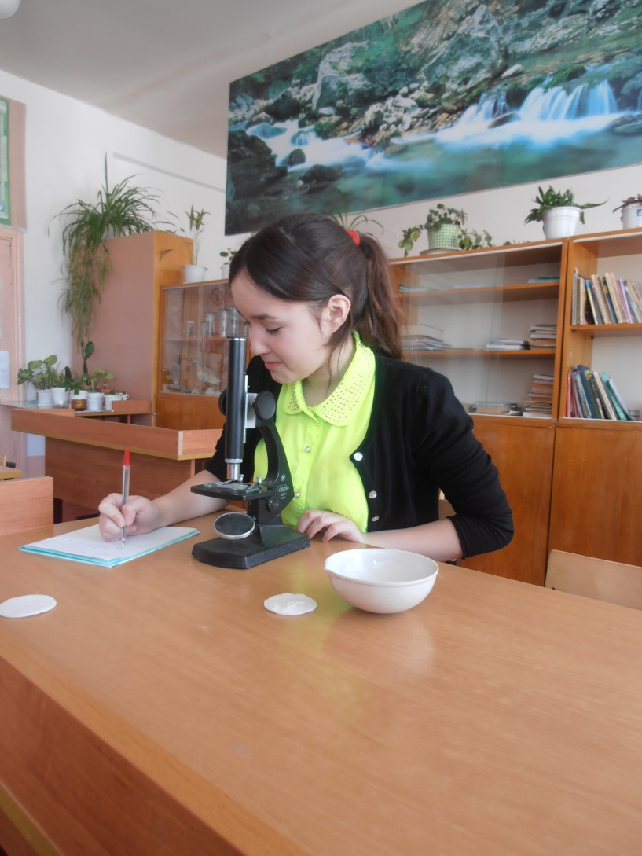

Slide 15
Результаты нашего исследования
Из анализа состава и свойств пыли в школе видно, что наибольшее количество крупных частиц пыли белого цвета присутствовало под доской на полу, мелких частиц серого цвета больше всего в шкафу, на полу. Больше всего пыли в комнатах девочек оказалось на напольном ковре( 4-6 дни), гораздо меньше на подоконнике в первые дни после уборки, затем наблюдается их запыленность. Для таких мест как шкаф, характерна незначительная степень загрязненности.
Исходя из факта нерастворимости пыли в воде и растворимости в соляной кислоте, пыль в школе карбонатного происхождения, есть некоторая доля и цементного происхождения (в обоих случаях нерастворима).
Домашняя пыль растительного и животного происхождения (шерсть, частички кожи, волосы, нитки, частички уличной пыли).

Slide 16
Наши советы по борьбе с пылью
Каждую перемену тщательно вымывать доску, а для большего удобства приобрести в класс специальное ведро для мытья доски.
На больших переменах делать влажную уборку помещения и проветривать.
Следить за чистотой сменной обуви.
Завести побольше комнатных растений и правильно их подбирать.
Приобрести маркерную доску, на которой можно писать не мелом, а фломастером или использовать на уроках интерактивную доску

Slide 17
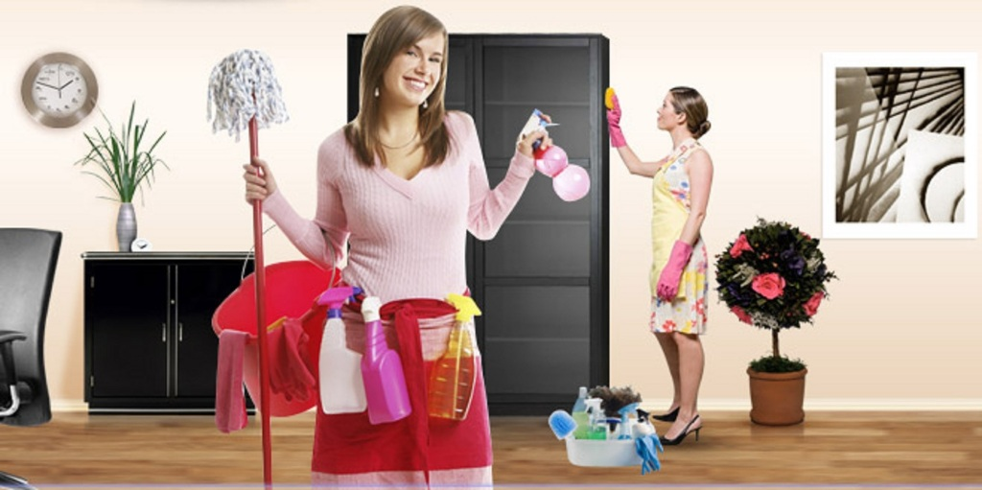

Slide 18
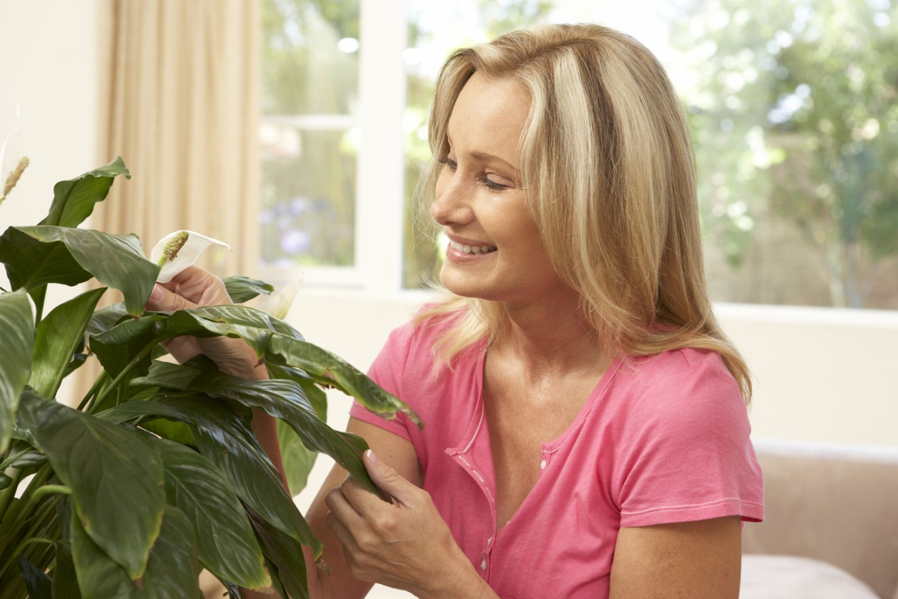

Slide 19
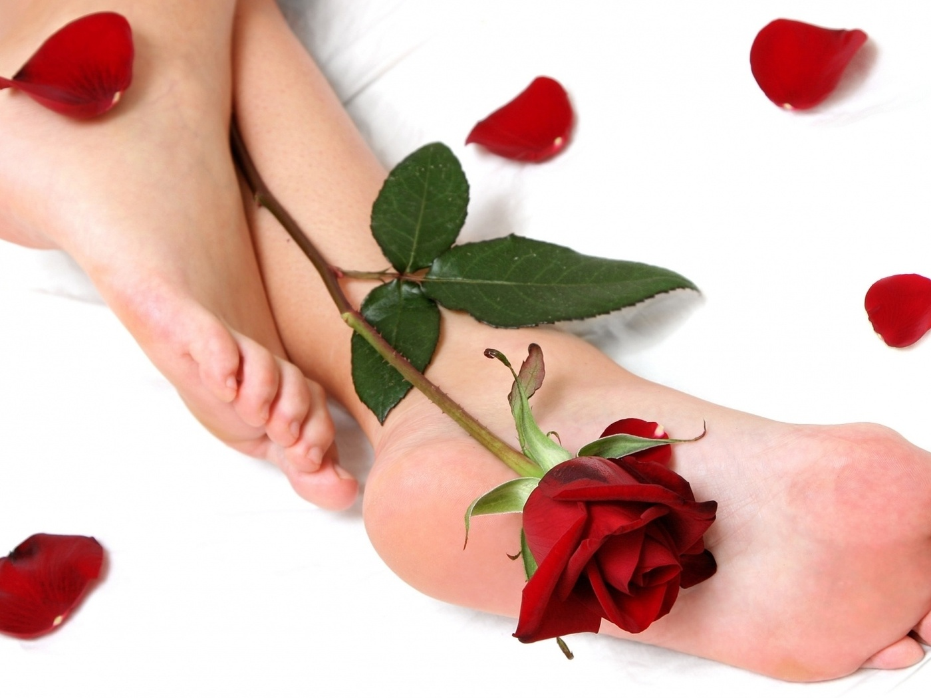
"Про Медицину".

Slide 20
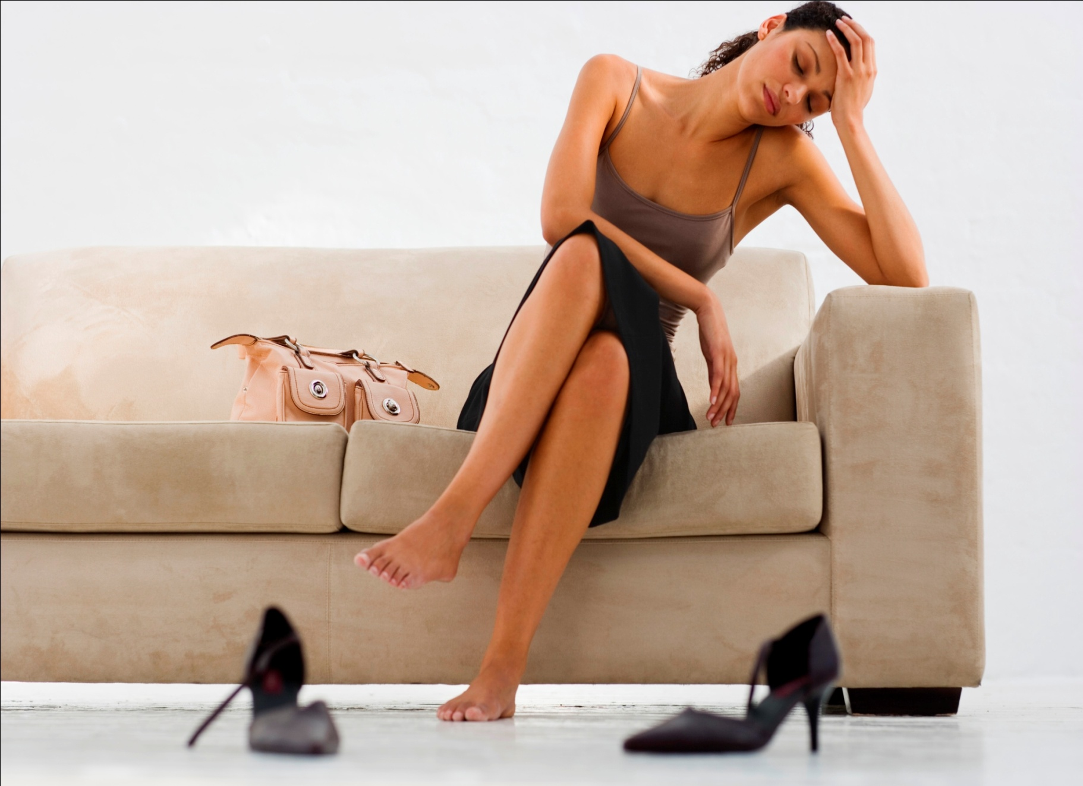
Почему болят ноги?

Slide 21
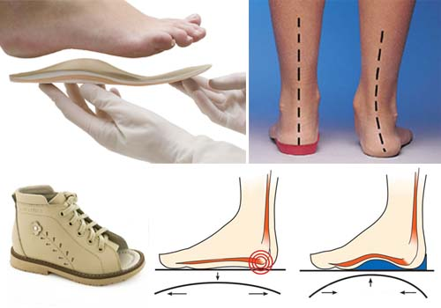
Плоскостопие- как его избежать?

Slide 22
- Ежедневно делайте не менее пяти тысяч физиологичных, правильных шагов: наступайте с пятки на носок, давайте равномерную нагрузку
- Массируйте стопы как можно чаще.
- купите ортопедическую обувь

Slide 23
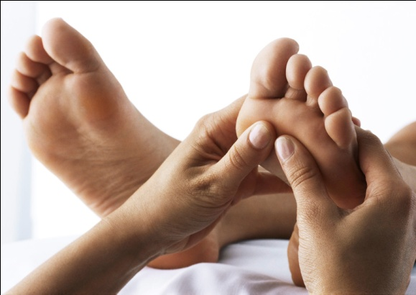
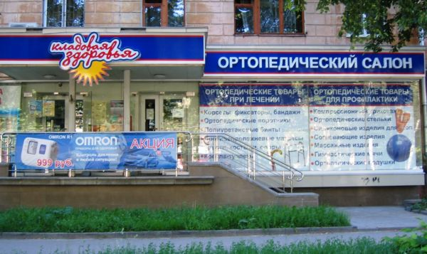

Slide 24
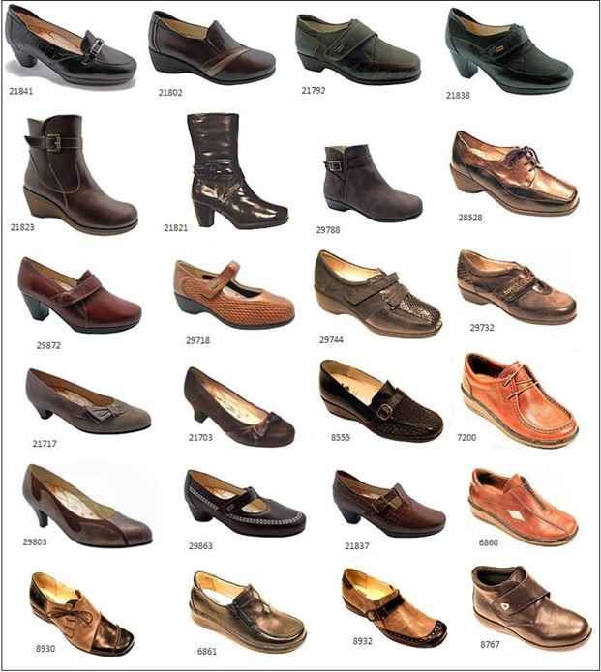
Обувь, которую любят ноги

Slide 25
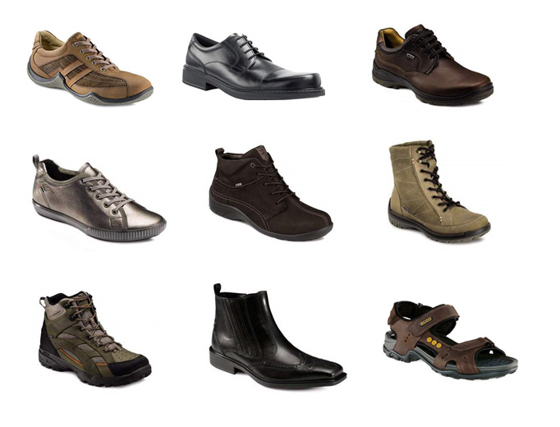

Slide 26

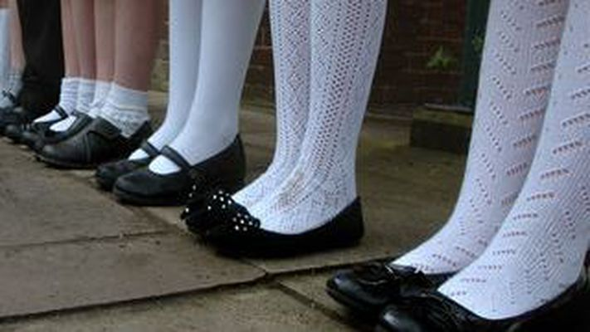
Ношение сменной обуви необходимо для вашего здоровья!

Slide 27
Заботьтесь о своих ногах, и тогда, поверьте, по жизни вы пойдете не со вздохами и болью, а с легкостью и хорошим
настроением!

Slide 28


Slide 29
Короля делает свита, а Ваше здоровье зависит от вещей, которые Вас окружают! Будьте здоровы!

Slide 30


